Slide 1
Dpokl散度beta值改变
谭元东

Slide 2
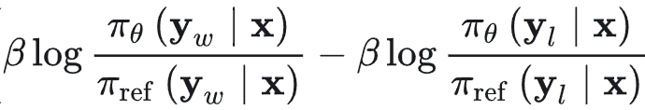
β 的影响
1在单个数据对上，没有影响
2在dpo对数据集求期望下如何影响？
我们希望的结果Πwin/Πlose在不同的数据对均衡
但dpo loss方程对β *logits=β*policy_logps-reference_logps求期望
从而β越大时ref较好的数据对更接近其最优值
从而我们对不同的数据对采用不同的β
且不同的β使得β*logits在同一个数量级上（在policy_logs接近最优量级时）

Slide 3
实践中的发现
当ref模型表现较好时 β应该够大，更接近原分布
表现不好时β较小
β 越小泛化性越好
我们采用的β 1/(17-2*(reference_logps))

Slide 4
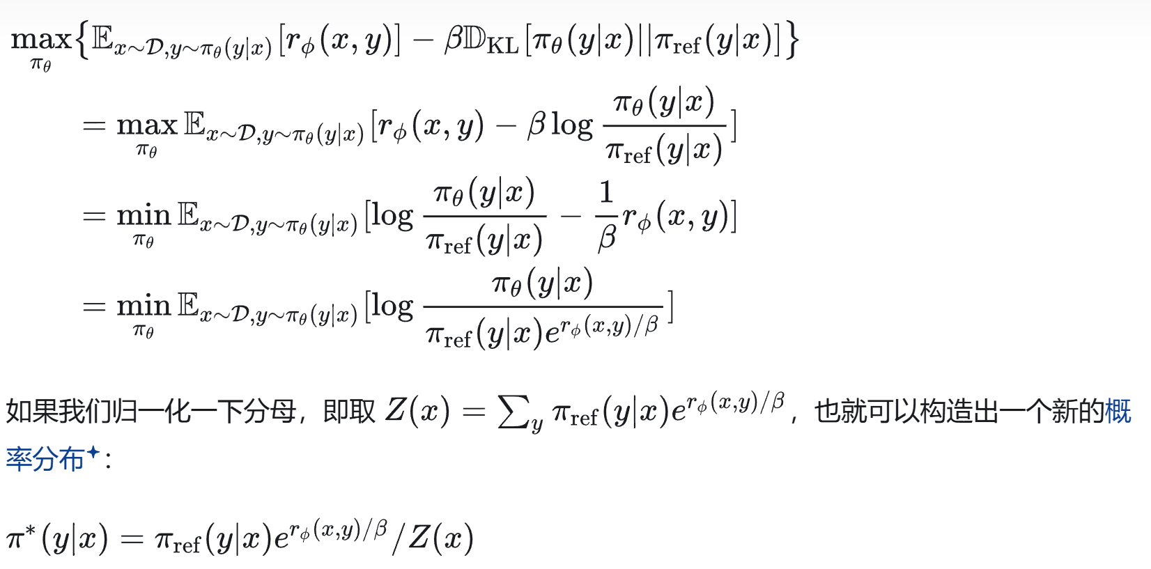
原dpo成立条件，β与Π无关，我们的β只与Πref有关

Slide 5
实验设置
Unsloth_dpo.jsonl
index-1.9b-chat
policy_chosen_logps: 模型输出的对数概率。Shape: (batch_size,)
policy_rejected_logps: Shape: (batch_size,)
reference_chosen_logps: Shape: (batch_size,)
reference_rejected_logps: Shape: (batch_size,)并行

Slide 6
β= 0.1
Ep 29 (Step 000288): Train loss 0.342, Val loss 0.394, Train reward margins 9.147, Val reward margins 7.468
β= 1
Ep 30 (Step 000294): Train loss 0.368, Val loss 0.401, Train reward margins 8.399, Val reward margins 7.478
我们采用的β
Ep 29 (Step 000288): Train loss 0.486, Val loss 0.484, Train reward margins 8.299, Val reward margins 8.201,
Ep 30 (Step 000290): Train loss 0.451, Val loss 0.482, Train reward margins 9.696, Val reward margins 8.261,

